Slide 1
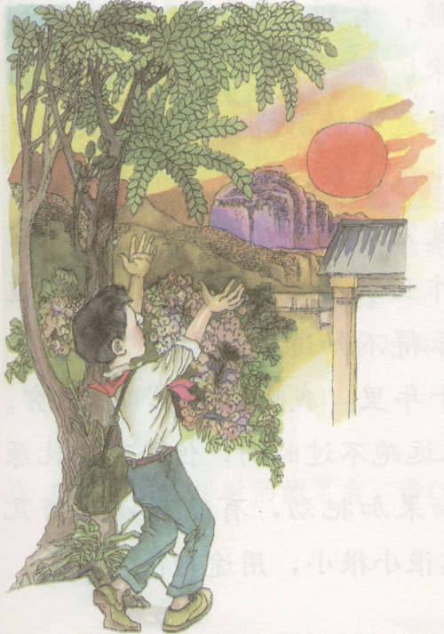

PPT模板下载：www.1ppt.com/moban/ 行业PPT模板：www.1ppt.com/hangye/
节日PPT模板：www.1ppt.com/jieri/ PPT素材下载：www.1ppt.com/sucai/
PPT背景图片：www.1ppt.com/beijing/ PPT图表下载：www.1ppt.com/tubiao/
优秀PPT下载：www.1ppt.com/xiazai/ PPT教程： www.1ppt.com/powerpoint/
Word教程： www.1ppt.com/word/ Excel教程：www.1ppt.com/excel/
资料下载：www.1ppt.com/ziliao/ PPT课件下载：www.1ppt.com/kejian/
范文下载：www.1ppt.com/fanwen/ 试卷下载：www.1ppt.com/shiti/
教案下载：www.1ppt.com/jiaoan/
第一PPT模板网-WWW.1PPT.COM

Slide 2
介绍作者 —— 林清玄
笔名秦情、林漓、林大悲等，台湾省高雄市人，1953年生，1973年开始散文创作，至今完成100多本著作。他的散文文笔流畅清新，表现醇厚、浪漫的情感，朴实中有着感人的力量。他擅长写生活体验，从身边的各种人和事着笔，以优美质朴的语言表达，阅读他的作品有如饮一掬甘美的山泉。

Slide 3
词语、句子
忧伤 哀痛 持续 安慰 谜语
日月如梭 狂奔 赢了 受益无穷
假若
所有时间里的事物，都永远不会回来了。
一寸光阴一寸金，寸金难买寸光阴。
光阴似箭，日月如梭。
虽然明天还会有新的太阳，但永远不会有今天的太阳了。
时间好比东流水，只有流去无流回。

Slide 4
一寸光阴一寸金，寸金难买寸光阴：一寸时光有一寸金那么贵，一寸黄金难买一寸时光。比喻时间非常宝贵。
光阴似箭：时光像箭一样飞快的溜掉，比喻时光易逝。
日月如梭：日与月的交替像织布的梭一样快，比喻时光易逝。
受益无穷：得到无穷的收益。

Slide 5
思考题
1、爸爸看到“我”为失去外祖母哀痛的样子，和我说了什么话？画在书上。
2、作者当时是怎样想的？
3、作者又是怎样感到时间流逝的？
4、小组合作解决自己能够解决的不懂的问题。

Slide 6
有关珍惜时间的名言、谚语
● 时间就是生命，无端的空耗别人的时间，其实是无异于谋财害命的。（鲁迅）
● 子曰：“逝者如斯夫，不舍昼夜。”（孔子）
● 一万年太久，只争朝夕。（毛泽东）
● 你热爱生命吗?那么别浪费时间，因为时间是构成生命的材料。（富兰克林）
● 钉子是敲进去的，时间是挤出来的。
● 失去眼前的时间，就等于失去了所有的时间。

Slide 7
不知疲倦的人
陈景润叔叔是孜孜不倦地学习和工作，绝不轻易放过一分一秒的人。
当黎明到来之前，大地还是一片寂静的时候，陈叔叔住的小屋里已响起朗读外语的声音；当曙光初照时，他床头已积起了许多数学演算手稿；上班铃声还未响呢，他已来到图书馆门口等待开门。
陈叔叔每天进入图书馆，就深浸在书海之中，忘掉自己，忘掉一切。
有一次，已是中午时刻，图书馆里静悄悄的，下班时间早已过了，管理人员大声问馆里是否有人，没人回答。管理员锁好门去吃午饭了，这时候陈叔叔才觉得要回去吃饭了，但他走到门口发现门反锁着，就毫不在意地笑了笑，重新走回书库去看书。
每当夜幕降临之时，陈叔叔在台灯下，不是写论文就是研究法文、德文、数学书籍，常常到深夜，他才踏着清亮的月光迈向宿舍。
日复一日，年复一年，陈叔叔就是这样紧追着时间的步伐，一步一个脚印，向着科学高峰迈进。
阅读提示：
陈景润叔叔是我国著名的数学家。他是怎样取得巨大成就的呢？

